Slide 1


Taller de Programación
Imagen obtenida de: https://www.pixelstalk.net/wp-content/uploads/images6/Abstract-Wallpaper-HD-Free-download.png

Slide 2

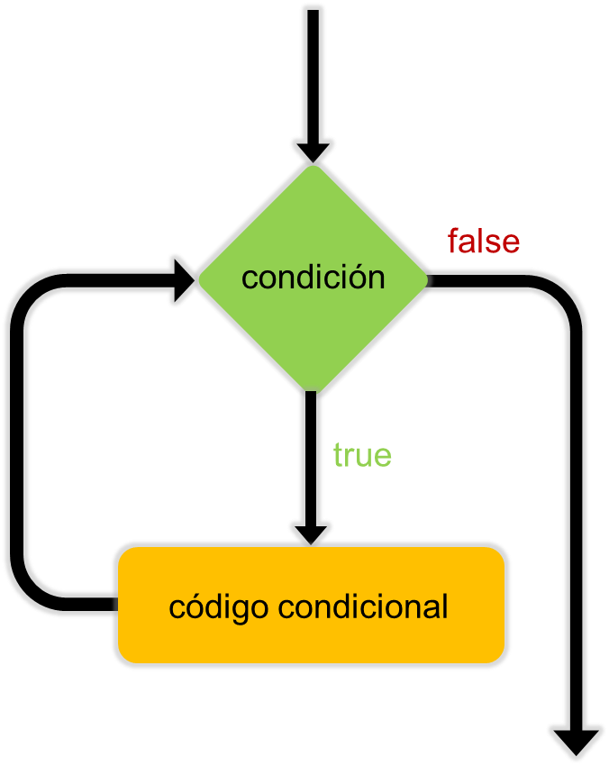
Dudas de la clase anterior
while
Bucle infinito
Contador
Acumulador
Usos
01
02
03
04
05
Imagen obtenida de:
https://w0.peakpx.com/wallpaper/456/15/HD-wallpaper-black-texture-ultra-aero-patterns-dark-black-pattern-texture.jpg

Slide 3

Dudas de la clase anterior
while
Bucle infinito
Contador
Acumulador
Usos
01
02
03
04
05
Imagen obtenida de:
https://w0.peakpx.com/wallpaper/456/15/HD-wallpaper-black-texture-ultra-aero-patterns-dark-black-pattern-texture.jpg

Slide 4

Dudas de la clase anterior
while
Bucle infinito
Contador
Acumulador
Usos
01
02
03
04
05
Imagen obtenida de:
https://w0.peakpx.com/wallpaper/456/15/HD-wallpaper-black-texture-ultra-aero-patterns-dark-black-pattern-texture.jpg

Slide 5

Dudas de la clase anterior
while
Bucle infinito
Contador
Acumulador
Usos
01
02
03
04
05
Imagen obtenida de:
https://w0.peakpx.com/wallpaper/456/15/HD-wallpaper-black-texture-ultra-aero-patterns-dark-black-pattern-texture.jpg

Slide 6

Dudas de la clase anterior
while
Bucle infinito
Contador
Acumulador
Usos
01
02
03
04
05
Imagen obtenida de:
https://w0.peakpx.com/wallpaper/456/15/HD-wallpaper-black-texture-ultra-aero-patterns-dark-black-pattern-texture.jpg

Slide 7
Estructura Repetitiva do-while (I)
Semana 07 - Sesión 13

Slide 8

Conocimientos previos
Observa y responde:
¿Qué acción se está realizando?
La acción se realiza _______ el vaso no _______.
Describe otro caso real donde la acción preceda a la condición.
¿Qué similitud tiene con la programación?

Slide 9

Logro de aprendizaje
Al finalizar la sesión, el estudiante reconoce la estructura repetitiva do-while mediante la realización de actividades para resolver problemas sencillos que requieren que ciertas acciones se repitan.
Imagen obtenida de: https://img.freepik.com/free-vector/clever-man-student-standing-books-stack-with-flag-self-learning-personal-improvement-knowledge-obtaining-educational-achievement_335657-3461.jpg

Slide 10
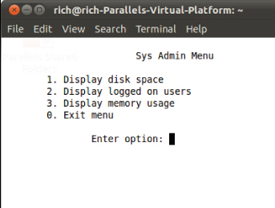
Utilidad
Observa y responde:
¿Qué muestra la imagen?
¿Has visto programas similares actualmente?¿Dónde?
¿Qué ventajas tendría el usar menús en las aplicaciones?
¿Cómo te puede servir en el ámbito profesional el uso de menús en los programas que elabores?
Desarrollar programas con menús de opciones en Java.
Imagen obtenida de: https://static.packt-cdn.com/products/9781118983843/graphics/images/c18f001.jpg

Slide 11
1
Estructura repetitiva do-while
2
Bucle infinito
3
contenido
Validadores
4
Menús
5
Práctica

Slide 12
1
Estructura repetitiva do-while
2
Bucle infinito
3
contenido
Validadores
4
Menús
5
Práctica

Slide 13
Bucle do-while (“hacer mientras”)
1
Estructura repetitiva do-while
La estructura repetitiva do-while ejecuta su condición al final del bucle.
Por su diseño, esta estructura se ejecuta al menos una vez, siempre.
El bucle finaliza cuando la condición es false (opuesto al bucle while)
código condicional
true
false
condición

Slide 14
do-while en Java. Sintaxis.
1
Estructura repetitiva do-while
do {
// bloque de
// instrucciones
// actualización
// de la condición
} while (condición);
Se ejecutan una a varias instrucciones dentro del bucle
Se actualiza la condición a fin de comprobar se realizará una nueva iteración. Necesario cuando se utilizan checks.
Si no se cumple la condición entonces el bucle termina

Slide 15
Bucle do-while. Ejemplo.
1
Estructura repetitiva do-while
do-while utilizado para mostrar la tabla de multiplicar de un número dado. Nótese la forma en que se realiza la condición final.
Salida:
Ingrese un entero entre 1 y 12: 8
8 x 1 = 8
8 x 2 = 16
8 x 3 = 24
8 x 4 = 32
8 x 5 = 40
8 x 6 = 48
8 x 7 = 56
8 x 8 = 64
8 x 9 = 72
8 x 10 = 80
8 x 11 = 88
8 x 12 = 96
int numero, i = 1; Scanner lector = new Scanner(System.in); System.out.print("Ingrese un entero entre 1 y 12: "); numero = lector.nextInt(); lector.nextLine(); do { System.out.printf("%d x %2d = %3d\n", numero, i, numero * i); } while (++i <= 12);

Slide 16
1
Estructura repetitiva do-while
2
Bucle infinito
3
contenido
Validadores
4
Menús
5
Práctica

Slide 17
¿Puede un bucle do-while ser infinito?
2
Bucle infinito
Sí.
Un bucle infinito es aquel que se repite de forma indefinida debido a que la condición es siempre verdadera.
Tiene un efecto perjudicial pues el programa no puede completarse.
Deben evitarse los bucles infinitos.
int numero = 1; do { System.out.println(numero++); } while (numero > 0);
La condición siempre será verdadera

Slide 18
1
Estructura repetitiva do-while
2
Bucle infinito
3
contenido
Validadores
4
Menús
5
Práctica

Slide 19

Validadores
3
Validadores
La técnica para comprobar si una variable contiene un determinado valor se denomina validación.
Un validador puede componerse de varios criterios.
Un validador suele utilizar un check para guardar el resultado de su validación.
Muy utilizados cuando se solicitan datos al usuario (inputs)
Imagen obtenida de: https://www.kindpng.com/picc/m/562-5621083_transparent-red-circle-outline-png-vector-checklist-png.png

Slide 20
Validadores. Ejemplo (sin check)
3
Validadores
do-while utilizado para validar el ingreso de un número entero entre 0 y 10.
int numero; Scanner lector = new Scanner(System.in); do { System.out.print("Ingrese un valor entre 0 y 10: "); numero = lector.nextInt(); lector.nextLine(); } while (numero < 0 || numero > 10); System.out.println("Usted ingresó: " + numero);
Ingrese un valor entre 0 y 10: 16
Ingrese un valor entre 0 y 10: 87
Ingrese un valor entre 0 y 10: 45
Ingrese un valor entre 0 y 10: 6
Usted ingresó: 6
Salida:

Slide 21
Validadores. Ejemplo (con check)
3
Validadores
Escribir un programa que solicite un número correspondiente al día de la semana. Los valores permitidos van del 1 al 7.
Si se ingresa otro valor, el programa deberá pedir nuevamente que se ingrese el día de la semana.​
int dia = 0; boolean esDiaInvalido = true; Scanner lector = new Scanner(System.in); do { System.out.print("Ingrese un día (1-7): "); dia = lector.nextInt(); lector.nextLine(); esDiaInvalido = (dia < 1 || dia > 7); } while (esDiaInvalido); System.out.println("Día ingresado: " + dia);
Ingrese un día (1-7): 0
Ingrese un día (1-7): 11
Ingrese un día (1-7): 5
Día ingresado: 5

Slide 22
1
Estructura repetitiva do-while
2
Bucle infinito
3
contenido
Validadores
4
Menús
5
Práctica

Slide 23
¿Qué es un menú?
4
Menús
Es una técnica de ingreso de datos.
Por lo general, las opciones del menú se asocian a valores numéricos o caracteres.
Pueden incluir submenús para ampliar las posibilidades de ingreso de datos.
Imagen obtenida de: https://static.packt-cdn.com/products/9781118983843/graphics/images/c18f001.jpg

Slide 24
Ejemplo de menú con do-while
4
Menús
Elaborar un programa que permita mostrar un menú con 3 opciones​:
1. Agregar notas​
2. Ver promedio​
3. Salir​
Al ingresar la opción 3, el programa debe terminar​.
Scanner lector = new Scanner(System.in); int opcion = 0; String menu = """ |===================================| | Acciones disponibles: | | [1] Agregar notas | | [2] Ver promedio | | [3] Salir | |===================================| Ingrese una opción: """; do { System.out.println(menu); opcion = lector.nextInt(); lector.nextLine(); } while (opcion != 3);

Slide 25
1
Estructura repetitiva do-while
2
Bucle infinito
3
contenido
Validadores
4
Menús
5
Práctica

Slide 26

Cuestionario
5
Práctica
1. Estructura repetitiva donde la condición va antes que las acciones:
for
while
switch
do-while
if..else
Notes:
Respuesta: B

Slide 27
Cuestionario
5
Práctica
2. Estructura repetitiva donde las acciones van antes que la condición:
for
while
switch
do-while
if..else
Notes:
Respuesta: D

Slide 28
Cuestionario
5
Práctica
3. Estructura con la que podemos crear bucles infinitos:
Solo con while.
Solo con switch.
Con do-while y switch.
Con do-while y while.
Con todas las anteriores.
Notes:
Respuesta: D

Slide 29
Cuestionario
5
Práctica
4. Son técnicas utilizadas para recolectar datos de una forma sencilla e intuitiva:
Menús.
Condicional multiple.
Validadores.
Contadores y Acumuladores.
Checks.
Notes:
Respuesta: A

Slide 30
Cuestionario
5
Práctica
5. Son técnicas utilizadas para verificar que un valor cumpla con ciertos requisitos:
Validador.
Contador.
Check.
Operador ternario.
Ninguna de las anteriores.
Notes:
Respuesta: A

Slide 31
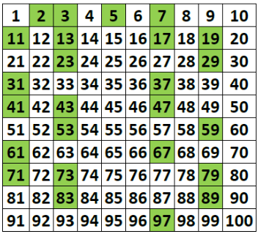
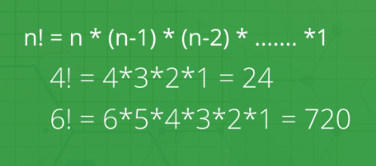
Ejercicio
5
Práctica
Números primos
Escribir un programa que permita al usuario ingresar un número con formato para realizar una de las siguientes operaciones:
Determinar si es o no primo, para lo cual se debe ingresar el prefijo “P” (ejemplo: P23)
Hallar su factorial, para lo cual se debe ingresar el sufijo “!” (ejemplo: 8!).
Luego de mostrar el resultado de la operación elegida, debe preguntarse al usuario si desea continuar o no. El programa termina cuando el usuario ingresa “no”.
Validar el ingreso de valores con estructuras do-while y evaluar la expresión haciendo uso de las clases Pattern & Matcher.
Factorial
Notes:
Respuesta: A

Slide 32

Resumen de la sesión
¿Cómo funciona un bucle do-while?
¿Qué lo diferencia de un bucle while?
¿Qué ventajas nos da el usar un menú de opciones en nuestros programas?
¿Qué beneficios nos brinda un validador?
Imagen obtenida de:
https://dpemfoco.com.br/wp-content/uploads/2019/08/Departamento-de-Pessoal-em-Foco-Checklist-Check-list-Checklists.png

Slide 33

Bibliografía
Tanenbaum & Van Steen (2008). Algoritmos y Estructuras de Datos - Principios y Paradigmas, 2da Edición. Pearson Education​.
Khalid A. Mughal & Rolf W. Rasmussen (2017). A Programmer’s guide to Java SE 8 Oracle Certified Associate.
Schildt, Herbert (2019). A Java Beginner’s Guide Eighth Edition. Oracle Press.
Schildt, Herbert (2019). Java The Complete Reference Eleventh Edition. Oracle Press.
Imagen obtenida de:
https://pngimg.com/d/book_PNG51088.png

